Slide 1
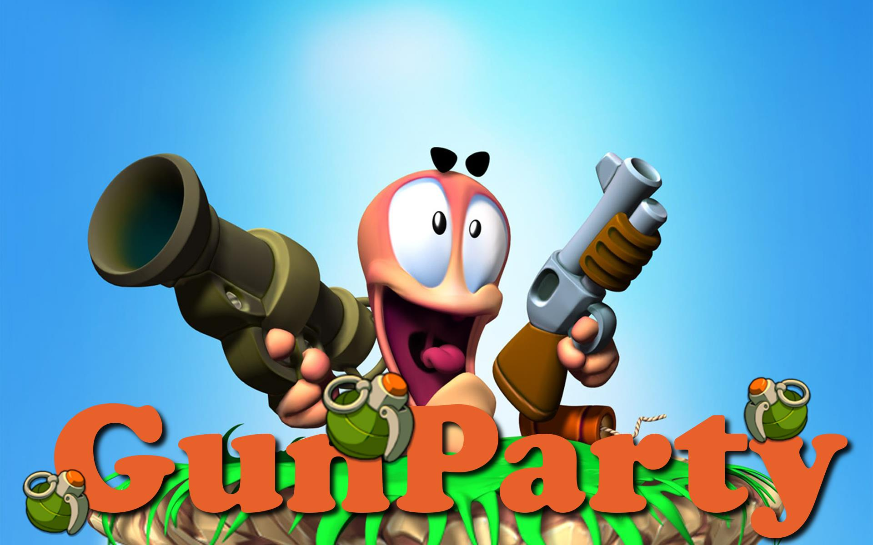
Разработка игры Gun Party
Основные этапы
Авторы: Прошин Илья, Бондарев Дмитрий
Руководитель: Рудаковский Артем

Slide 2
Цели, задачи и технологии разработки
Разработка игры – ремейка Worms с дополнительными возможностями:
Realtime контроль над игроками
Рикошет
Проектирование и кодирование игрового движка
Кодирование основных игровых возможностей
Разработка уровней игры
Язык программирования Python 3.6
Библиотеки: pygame, math, random, configparser
IDE: PyCharm PY-145.597.11
VCS: Git (https://github.com/Kukushenok/GunParty)
Цели
Задачи
Технологии

Slide 3
Проектирование игрового движка. Использованные паттерны
порождающие
поведения
структурные
1
1
Фабрика классов (Fabric). Позволяет получить экземпляры игровых объектов по требованию в необходимом количестве из одного программного модуля.
Строитель (Builder). Даёт возможность универсальной конфигурации игрового объекта с уникальным набором функций.
Синглтон (Singleton). Обеспечивает многократный доступ к единому экземпляру класса из различных модулей приложения
Наблюдатель (Observer). Позволяет поддерживать в согласованном состоянии группу объектов.
Машина состояний (State). Определяет поведение объекта в соответствии с его текущим состоянием.
Композит (Composite). Даёт возможность единообразного управления группами объектов
1
2
2
3

Slide 4
Диаграмма классов. Игровой объект – композиция возможностей
определяет поведения объекта – как снаряд.
придаёт объекту физические свойства. Учитываются: масса, сопротивление, трение, упругость
дополняет объект способностью находится в различных состояниях
объявляет, что объект является игроком и находится под контролем (управлением) пользователя
добавляет объекту возможности звукового сопровождения состояний
наделяет объект способностями визуализации в игре
определяет способности объекта к повреждениям и ограниченной времени жизни в игре

Slide 5
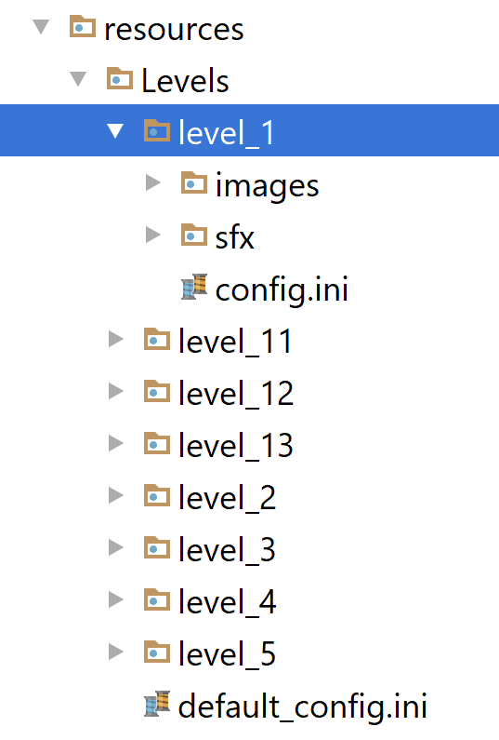
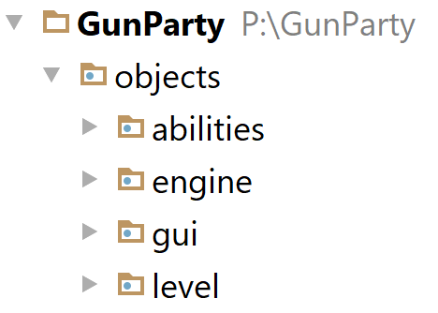
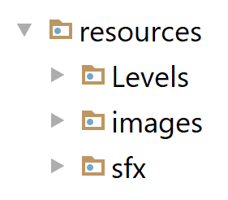
Пакетная организация
объектов
ресурсов

Slide 6
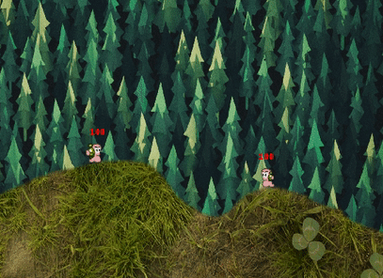
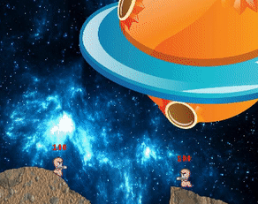
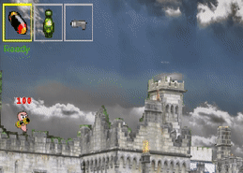
Основные функции игры
Физический движок, учитывающий: массу, сопротивление, трение, упругость.
Реалистичное физическое взаимодействие объектов (игроков, снарядов, частиц земли)
Полностью разрушаемый рельеф
Музыкальное и звуковое сопровождение всех событий в игре
Реалистичная мультипликация (перемещения игроков): прыжки, ходьба, стрельба

Slide 7
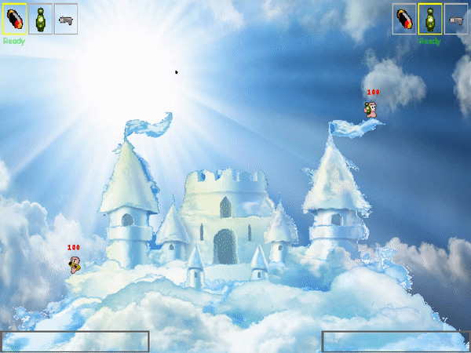
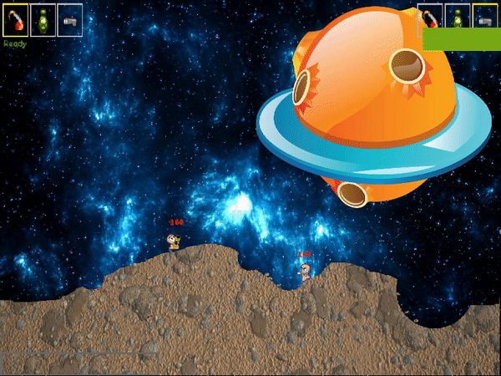
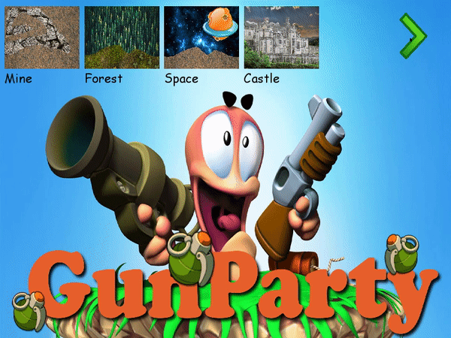
Основные функции игры
Рикошет от границ экрана.
Возможность конфигурирования параметров физического движка для каждого объекта
Графический интерфейс для доступа к списку уровней (начальный экран)
Поддержка экранов различного разрешения
Возможность создания новых уровней без кодирования

Slide 8
Основные возможности кастомизации игры
Конфигурация через основной config.ini :
Поддержка различных видео-режимов.
Поддержка различных клавиатурных схем управления игроками
Конфигурация через общий config.ini уровней :
Гравитация на уровне
Начальное расположение игроков
Название уровня
Настройка “резиновых” границ экрана
Если config.ini для уровня не содержит определённых данных, они примут значения по умолчанию, определённые в default_config.ini

Slide 9

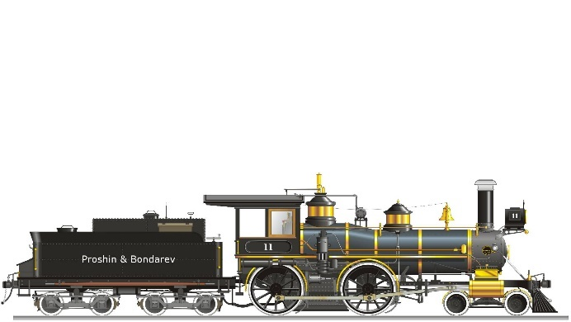

Основные возможности кастомизации игры. Добавление уровня
1
Ground_mask.png
Создать папку в resources\levels. Например Level_X
Добавить в папку Level_X подпапку Images
Положить следующие изображения в папку Images (1920x1080):
Ground_mask.png – Маска определяющая границы “почвы” в игре
Ground.png – Текстура почвы в игре
BackGround.png – Текстура заднего фона, остающаяся после разрушений
Разместить файл backgroundMusic.wav с фоновым звуком в папке sfx
2
3
Ground.png
Background.png
4

Slide 10
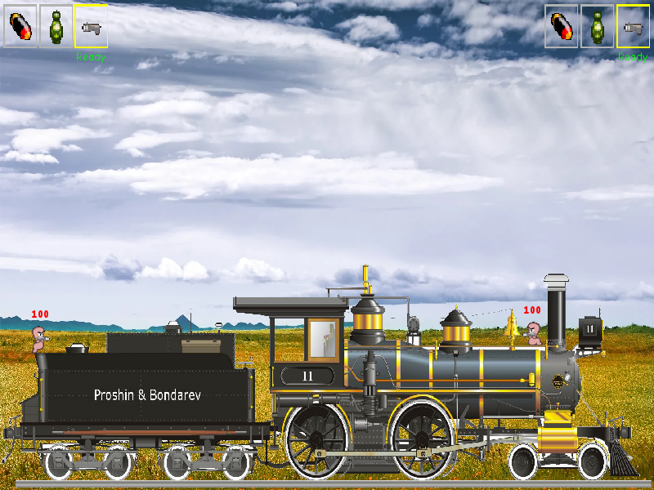
Основные возможности кастомизации игры. Добавление уровня
5
В директории Level_X создать файл config.ini в котором определить следующий раздел с настройками:
[SETTINGS]
player1x = 10
player1y = 750
player2x = 1700
player2y = 750
gravity = 9.8
name = Level Name
borderConfig = "top":True,"left":True,"right":True,"bottom":False
Уровень готов !!! Можно играть ☺

Slide 11
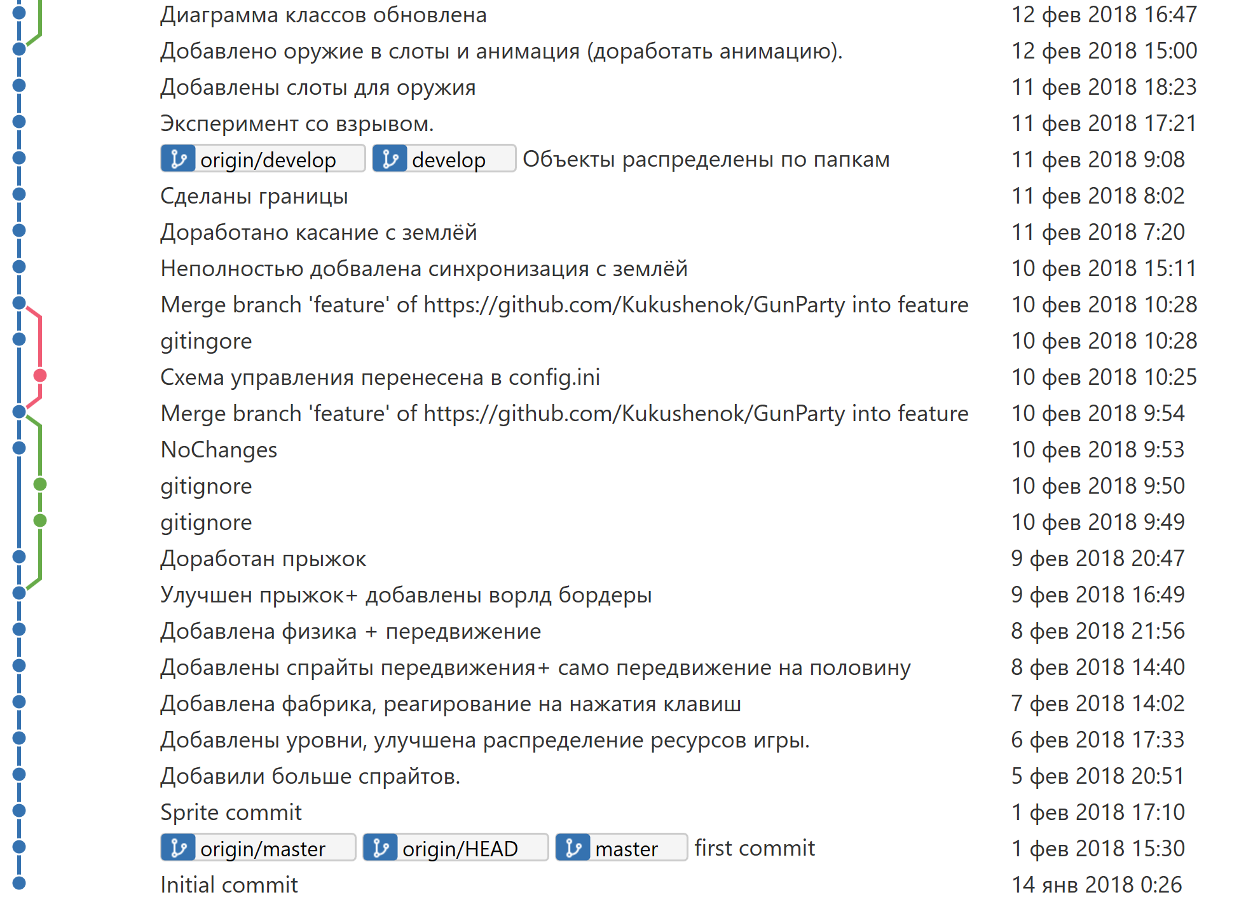
Timeline создания игры

Slide 12
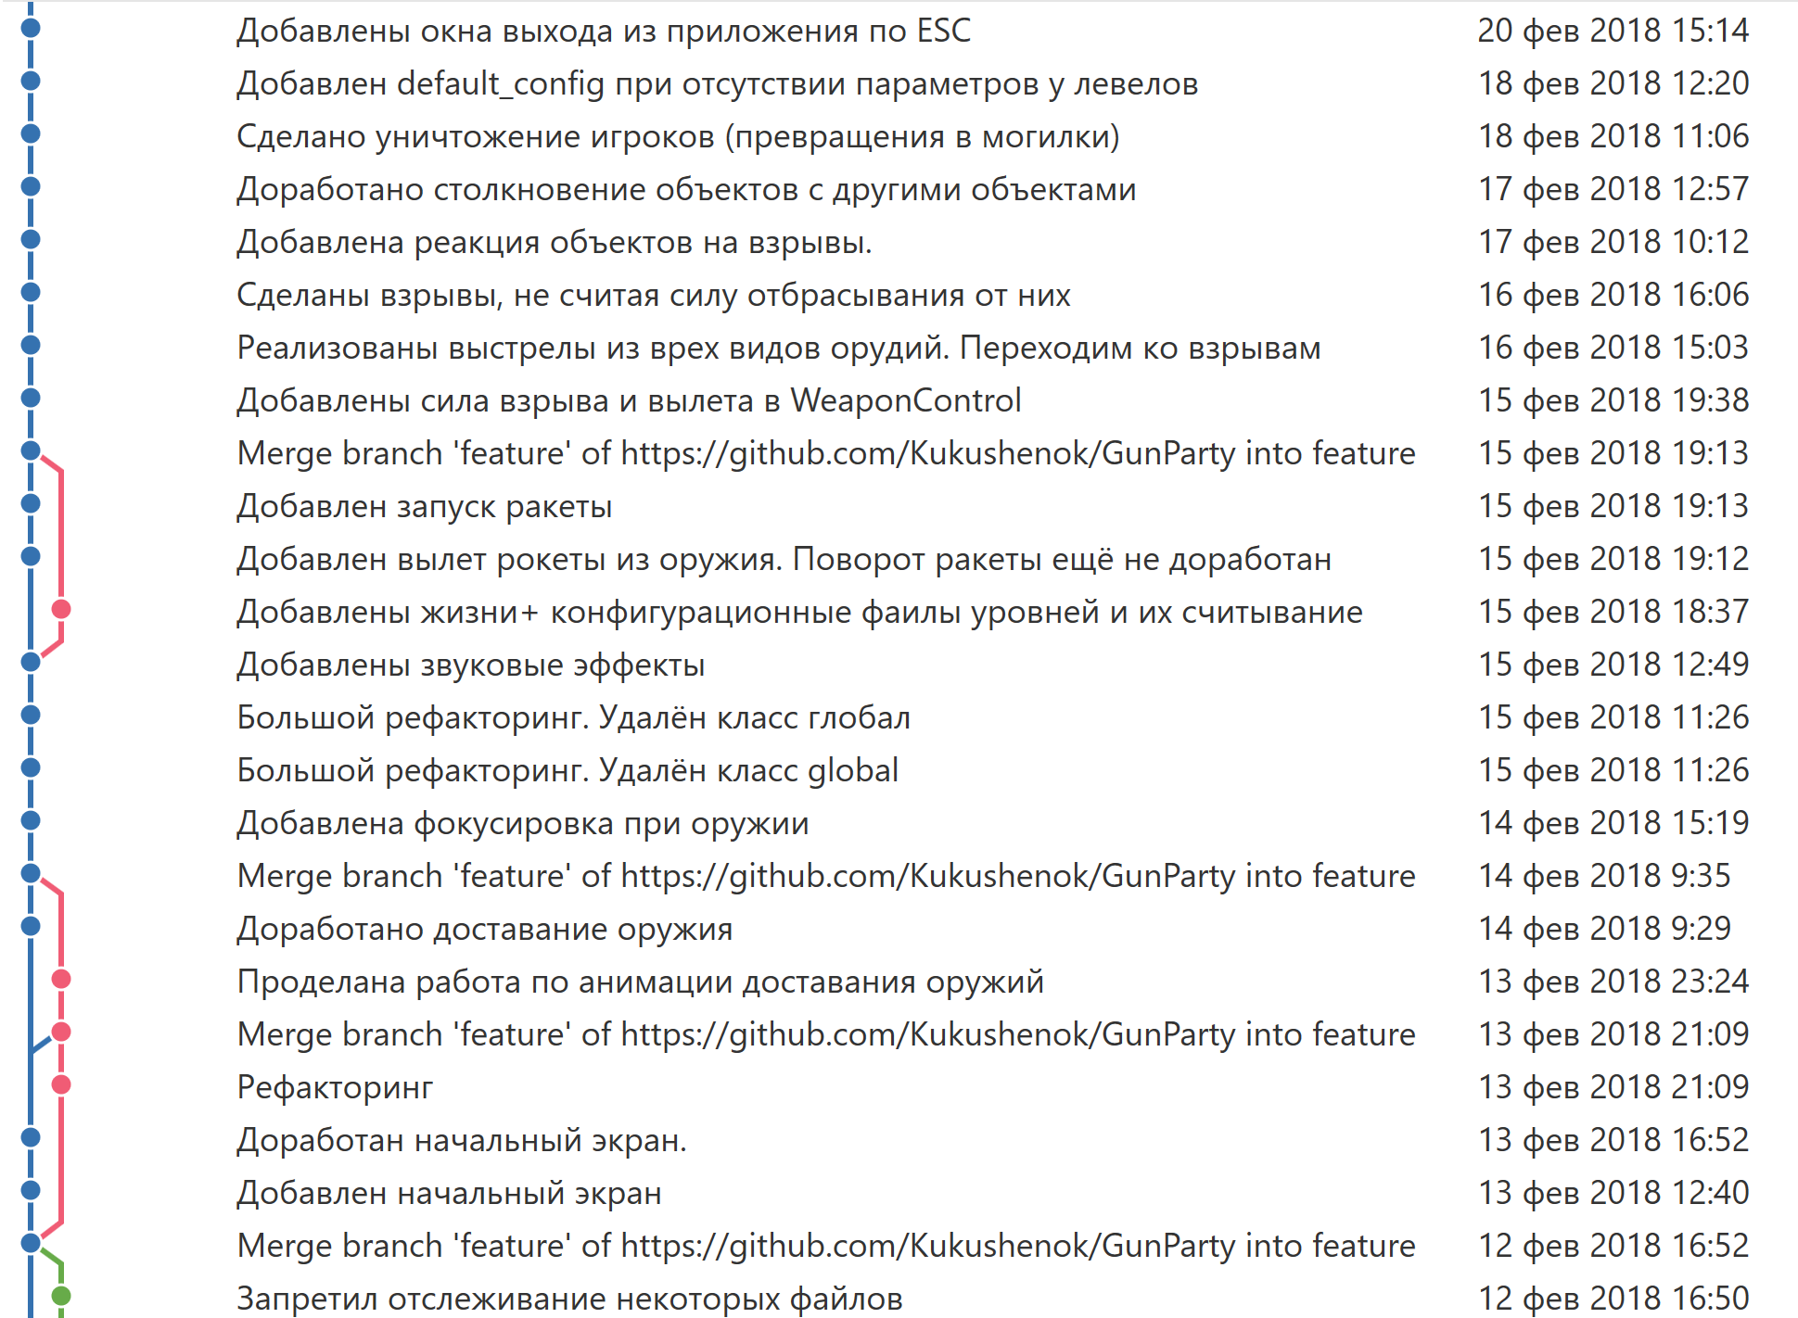
Timeline создания игры

Slide 13
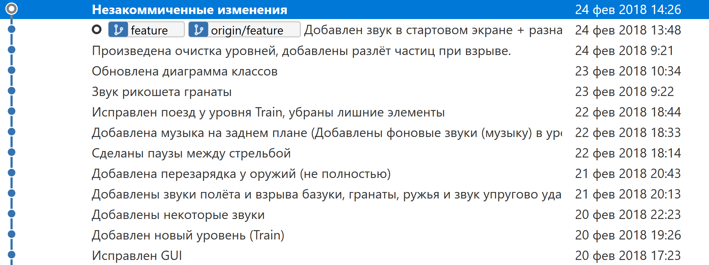
Timeline создания игры

Slide 14
Планы развития игры
1
Провести тестирование и устранить дефекты в игре
Добавить в игру появляющуюся амуницию (жизнь, оружие)
Возможность тонкой настройки звуков (включение, отключение фонового звука)
Прорисовать качественные взрывы
Добавить возможности сетевой игры
Реализовать режим поочерёдной игры
Добавить список и рейтинг игроков
Добавить автоматический переход в главное окно при выигрыше
2
2
3
3
4
5
6
7
8

Slide 15
Выводы по работе
1
Спроектированы и реализованы игровой и физический движки
Изучены основные возможности библиотек pygame и configparser
Разработана игра - ремейк Worms с дополнительными возможностями
Разработаны уровни игры и реализована возможность их добавлять
Все основные задачи проекта выполнены. Цель достигнута
2
3
4
5

Slide 16
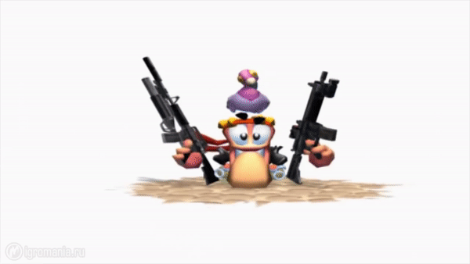
Спасибо за внимание!
Notes:
В режиме слайд-шоу щелкните стрелки, чтобы перейти по ссылкам.

